Slide 1
Huawei EBG
Leitfaden zum Partner - Registrierung

Slide 2
Warum Partner von Huawei EBG werden?
Projektschutz und Dealregistrierung
Zugriff auf die Konfigurationstools SCT und Echannel
Rollen von Gold- und Silber-Partnern
Diese fungieren als Hauptpartner der Enterprise BG von Huawei in regionalen Märkten und leisten das Versprechen, Geschäftsziele für entsprechende Branchen und Kunden der Enterprise BG von Huawei zu erreichen.
Sie helfen Huawei bei der Kundengewinnung, bei der Erkennung von Möglichkeiten, sorgen für die Zulassung von Huawei-Produkten und sorgen dafür, dass Huawei wichtige Projekte bekommt.
Sie entwickeln Plattformen für Kundenbeziehungen in der Industrie und stellen Technik-, Lösungs- und Marketing-Support für Huawei-Produkte bereit.
Sie verkaufen Produkte direkt an Endbenutzer und verkaufen ohne vorherige Zustimmung durch Huawei keine Produkte an Ebene-2-Partner.
Rollen von autorisierten Partnern
Diese fungieren als Vertriebspartner auf Junior-Ebene und haben die Huawei-Zertifizierung erlangt.
Sie stellen technischen Support vor und nach dem Verkauf sowie Marketing-Support zu Huawei-Produkten für Kunden in einer bestimmten Region/Branche bereit.

Slide 3
Partnerstati
 | Authorized | Silber | Gold
Projektdiscount | x | x | x
Dealregistrierung / -Schutz | x | x | x
Zugriff auf Konfigurationstools (SCT / Echannel) | x | x | x
Demoequipment (Budget abhängig vom getätigten Umsatz) | x | x | x
Online Training | x | x | x
Anforderungen
Jahresumsatz | keine Vorgabe | > 250.000 US$ | > 500.000 US$
Dediziertes Personal |  | 1 Person | mindestens 1 Person
Sales-Zertifikate | 1 HCS-Sales certified account Manager | 1 HCS-Sales certified Account Manager 1 HCS-Pre-Sales certified Engineer | 2 HCS-Sales certified Account Manager 1 HCS-Pre-Sales certified Engineer
Service-Partner-Level |  | mindestens 3 Star CSP | mindestens 4 Star CSP
Service-Zertifikate |  | 1 HCNA certified Engineer 1 HCNP certified Engineer | 2 HCNA certified Engineer 1 HCNP certified Engineer
Servicehotlinie |  | 5 * 8 Hotline | 7 * 24 Hotline

Slide 4
Informationen, die zur Registrierung erforderlich sind
Handelsregisterauszug
Gültige Emailadresse
Angaben zum Unternehmen

Slide 5
Huawei Registrierung
Die Registrierung erfolgt in 3 Stufen
Stufe 1: Erstellen eines Huawei Account
Stufe 2: Registrierung des Unternehmens
Stufe 3: Auswahl des Partnerstatus

Slide 6
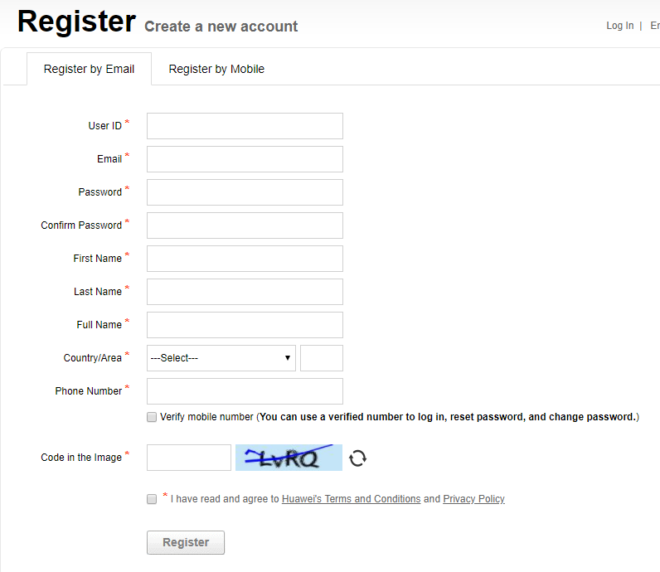
Stufe 1
Link zum Accountregistierung http://uniportal.huawei.com/accounts/register.do?method=toRegister&nls=en&appurl=http://enterprise.huawei.com

Slide 7
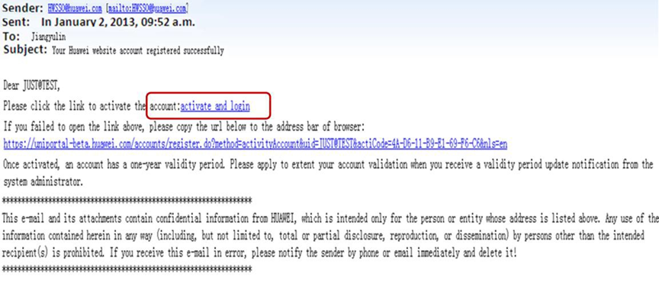
Stufe 1
Nach dem Submit / Übermittlung der Registrierung erhalten Sie eine Bestätigungsmail
Über den Link bitte den Account aktivieren und mit dem Login und Paßwort anmelden.

Slide 8
Stufe 2
Nach dem erfolgreichen Login wird im 2. Stepp die Online-Bewerbung des Unternehmens ausgefüllt und abgeschickt
Link: http://e.huawei.com/de/partner/become-a-partner

Slide 9
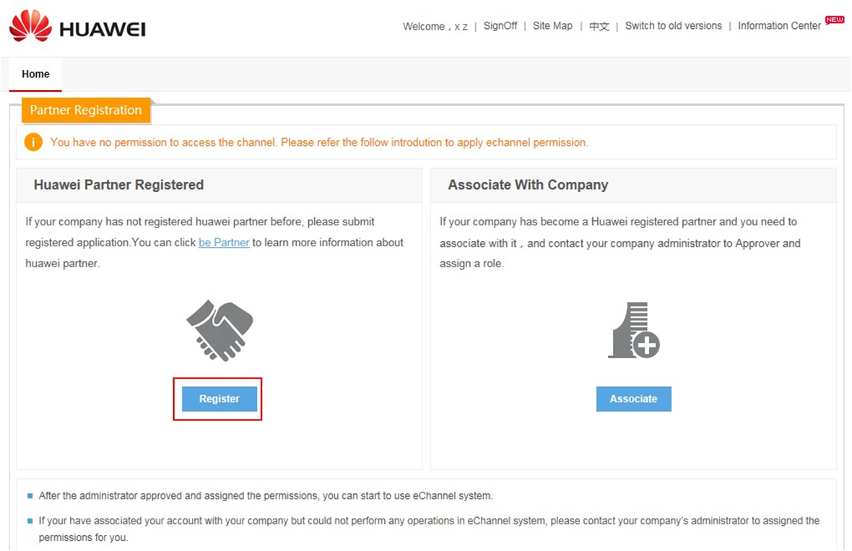
Stufe 2
Auf „Register“ klicken

Slide 10
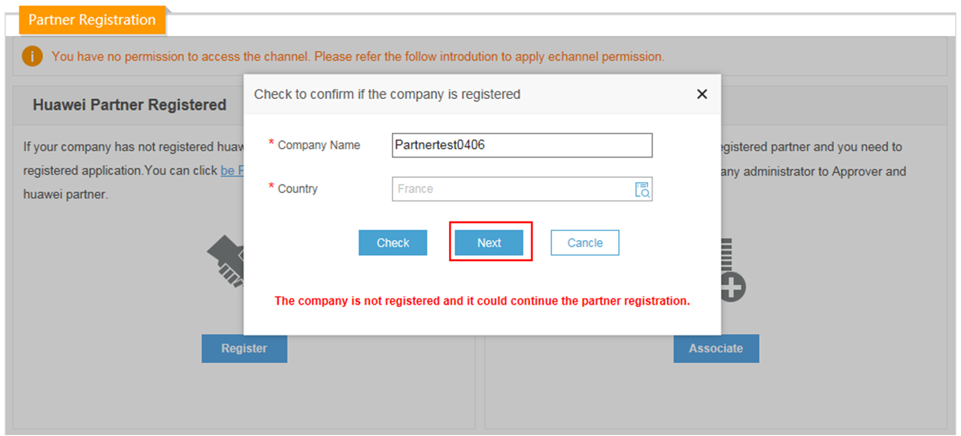
Stufe 2
In dem sich öffnenden Fenster kann geprüft werden, ob das Unternehmen schon registriert ist. Sollte das nicht der Fall sein, bitte auf „Next“ klicken.

Slide 11
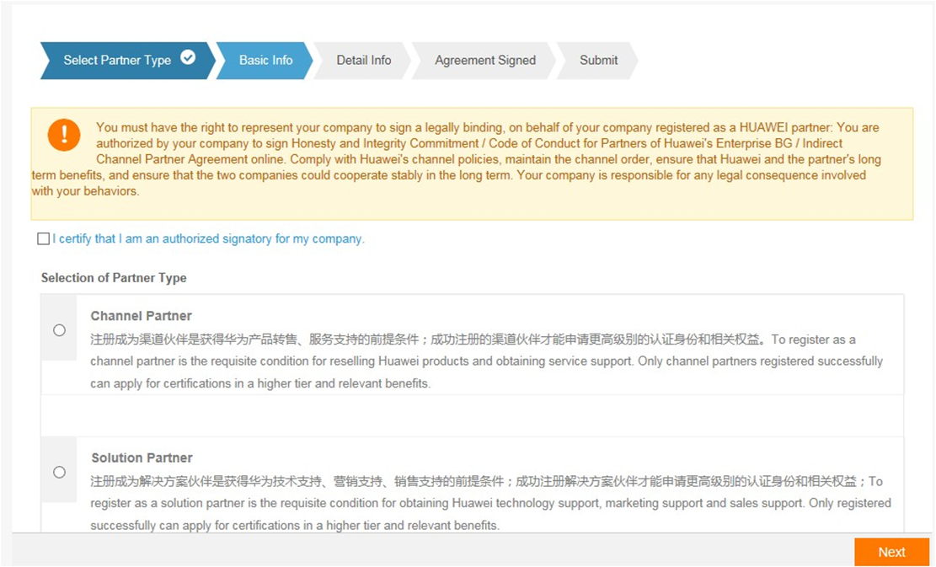
Stufe 2
Als nächstes wird die gewünschte Partnerschaft ausgewählt.
Hier bitte Channel Partner auswählen.

Slide 12
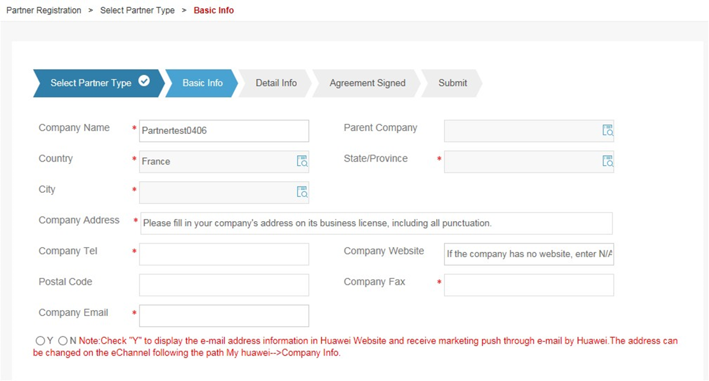
Stufe 2
Nach der Wahl der Partnerschaft jetzt bitte die Standard- Angaben zum Unternehmen ausfüllen.
Hier bitte auch auswählen, ob Sie als Partner auf der Huawei-Website genannt werden möchten.

Slide 13
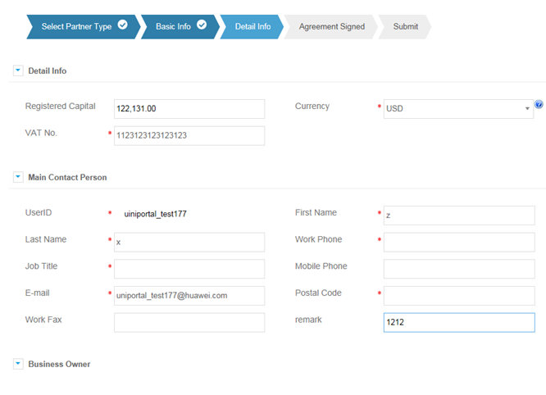
Stufe 2
Im nächsten Step fragt Huawei mehr detailierte Informationen zu Ihrem Unternehmen ab. Nach Komplettierung der Angaben bitte Submit klicken.
Nach der Registrierung wird die Main Contact Person automatisch zum Administrator des Firmenaccounts. Dies kann jederzeit geändert werden.

Slide 14
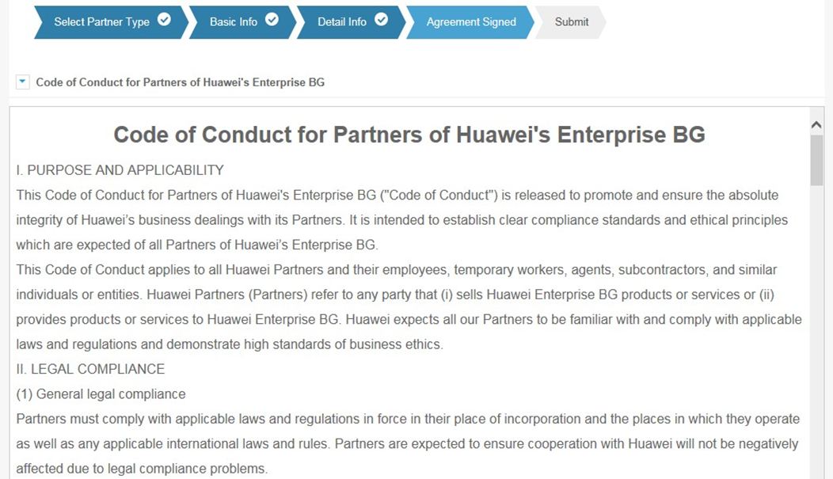
Stufe 2
Als Abschluss der Unternehmensregistrierung müssen noch der „Code of Conduct for Partners of HUAWEI‘s Enterprise BG“ bestätigt / akzeptiert werden.
Bitte den Punkt „I have read and agree to the above agreeement“ auswählen und dann auf „Next Step“ klicken.

Slide 15
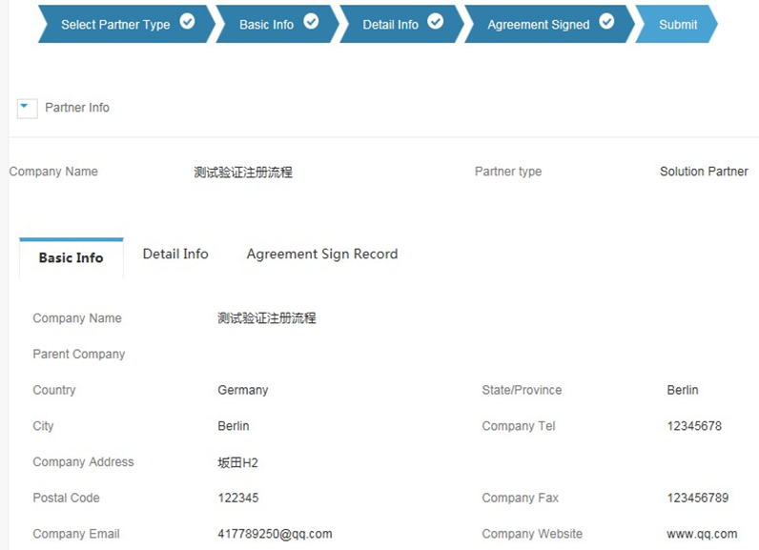
Stufe 2
Vor der finalen Übermittlung der Daten können jetzt noch mal alle Angaben auf Richtigkeit geprüft werden. Sollte etwas korrigiert werden müssen einfach auf den entsprechenden Reiter zurückgehen.
Sollten alle Angaben korrekt sein, auf „Submit“ klicken. Es wird ein neues Fenster geöffnet, welches Auskunft über den Status und den aktuellen Ansprechpartner für die Partnerschaftsanfrage nennt.

Slide 16
Stufe 3
Nach erfolgreichem Abschluss erhalten Sie eine Email zur Bestätigung. Sie sind jetzt „Registered Partner“. Es fehlt nur noch die Freischaltung als Authorised Partner.
Ohne diese Freischaltung sind Sie unteranderem nicht berechtigt, Demo-Equipment zu bestellen oder SCT (Konfigurations-Tool) zu nutzen.

Slide 17
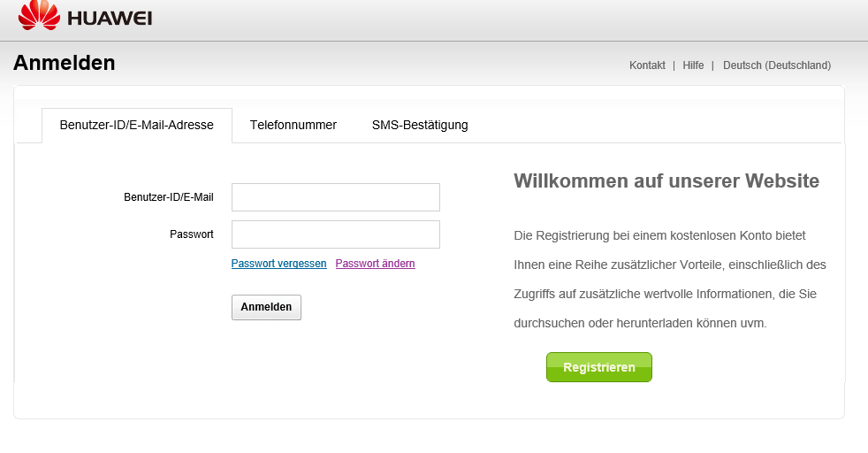
Stufe 3
Login in Echannel: https://uniportal.huawei.com/uniportal/?redirect=http%3A%2F%2Fechannel.huawei.com%2Fnext%2F

Slide 18
Stufe 3
Hier den Reiter „Certification & Capability“ auswählen

Slide 19
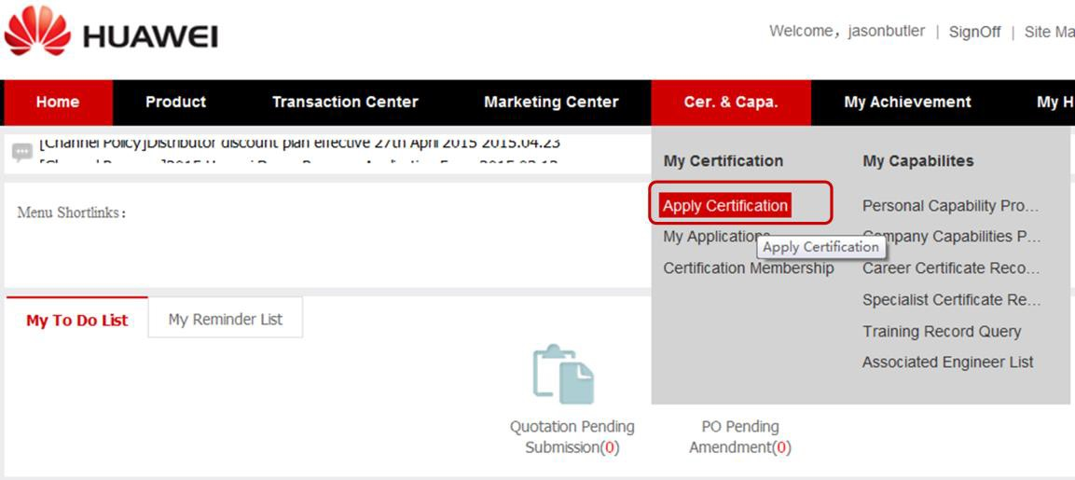
Stufe 3
Als nächstes den Punkt „Apply Certification“ auswählen, um den Status Authorised Partner zu beantragen.

Slide 20
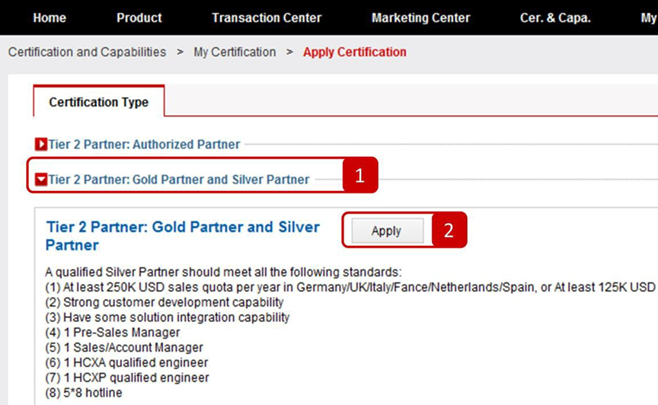
Stufe 3
Auswahl des Partnerstatus (Nr. 1)
Es kann zwischen Authorised, Silber und Gold gewählt werden.
Bitte den gewünschten Status auswählen und mit „Apply“ bestätigen (Nr. 2). Dieser und der nächste Schritt ist bei beiden Stati gleich

Slide 21
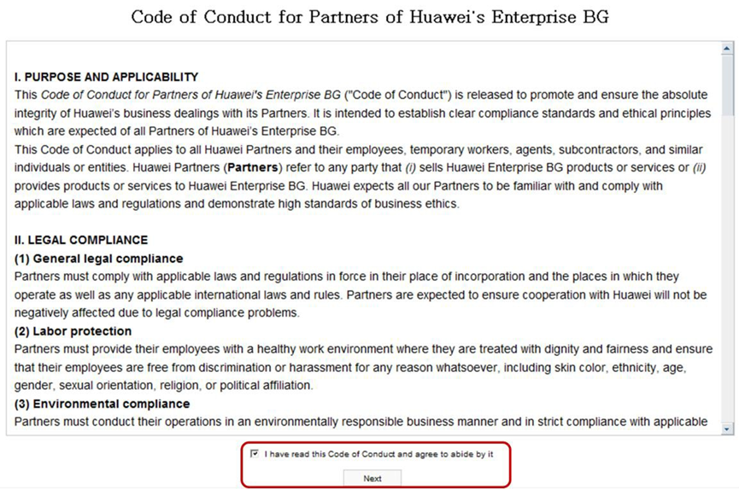
Stufe 3
Erneutes Lesen und Bestätigen des „Code of Conduct”

Slide 22
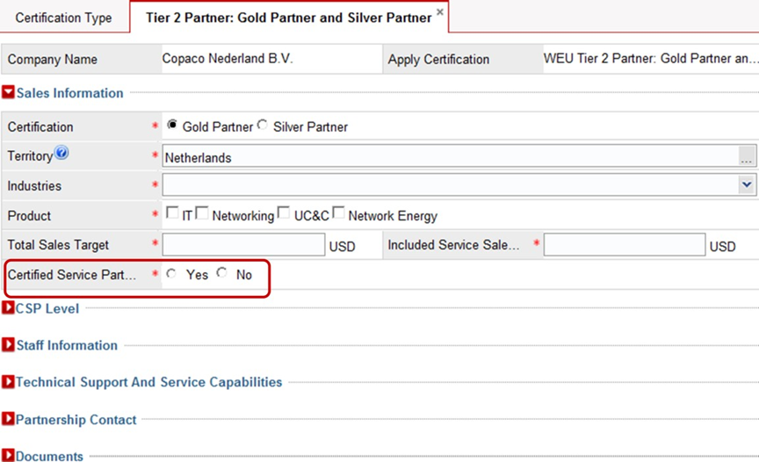
Stufe 3
Nach Wahl des Status werden noch weitere Information abgefragt, beginnend mit dem Reiter Sales
Hier kann der Servicepartner Level gewählt werden. Als Certified Service Partner können Sie nach dem Erreichen der geforderten Zertifikate, eigene Services für Huawei-Lösungen anbieten. Sollte das nicht in Frage kommen bitte „No“ auswählen.

Slide 23
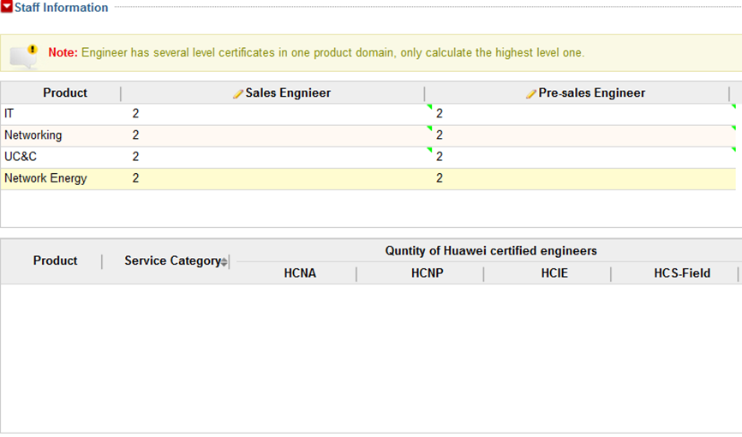
Stufe 3
Unter Staff Information werden weitere Angaben zum Zertifizierungs-Stand Ihres Personal abgefragt.

Slide 24
Stufe 3
Unter Technical Support and Service Capability werden Angaben zum Ihrem Service abgefragt. Wichtigste Frage hier, ob Sie eine eigenen Service-Abteilung haben. Bei „Yes“ bitte die weiteren Punkte wahrheitsgemäß beantworten.

Slide 25
Stufe 3
Unter Partner‘s Contact Information bitte die Kontaktdaten der Mitarbeiter hinterlegen, die aktiv das Huawei Business in Ihrem Unternehmen betreuen werden.

Slide 26
Stufe 3
Final bitte unter dem Punkt Upload Document Required (optional) eine Kopie des Handelsregisterauszugs hochladen.
Nach dem Hochladen bitte auf Submit klicken und die Registrierung abschließen.
Nach erfolgreicher Prüfung seitens Huawei erhalten Sie eine Mail mit dem Approval Ihres Partnerstatus.

Slide 27
Huawei Partnerprogramm
http://e.huawei.com/de/partner
ALSO Herstellerportal (www.also.de/huawei)
Ausführliche Informationen zum Partnerprogramm
Leitfaden zur Registrierung
Link zu den Partnerseiten bei Huawei http://e.huawei.com/en/partner/become-a-partner

Slide 28
ALSO/Huawei EBG Team
Torben Hochmayr
Teamleader BU Datacenter
-2823
torben.hochmayr@also.com
Productlogistic Agent Huawei
Carolin Scherner
-2975
carolin.scherner@also.com
Product Manager Huawei
Ulrike Vollmann
-5785
ulrike.vollmann@also.com
Focus Sales Manager Huawei
Oliver Liß
-2393
oliver.liss@also.com
Umsatz- und Lagerverantwortung
Preissteuerung
Prozesskoordination
Artikelpflege
Marketingplanung
Angebotserstellung
Konfigurationserstellung
Technische Beratung
Deal Registrierung
Partneranmeldung
Neukundenakquise
Bestellungen
Liefertermine
huawei@also.com

